Slide 1
Projet Gestion de stock

Slide 2
Présentation de l’entreprise à l’origine du projet
Audiotech est une entreprise spécialiste du son, de la vidéo et de la lumière depuis près de 30 ans.
Ses compétences s’étendent de la diffusion sonore, mesure, ingénierie et maintenance audio, à la conception et équipement
Audiotech est également prestataire en évènementiel, et met tout en œuvre pour donner le meilleur des évènements nécessitant une prestation audio, vidéo.
De la location ponctuelle à l’installation pérenne en passant par la prestation de service, tous les aspects de l’audio-visuel professionnel sont mis à disposition de l’étude préliminaire à la mise en fonctionnement et la formation du personnel d’exploitation.

Slide 3
Présentation du projet: synoptique

Slide 4
Présentation du projet: But
Pour faciliter ses prestations en évènementiel, Audiotech souhaiterait informatiser la gestion de son matériel.
Le but de ce projet sera donc de :
Associer à chaque matériel un QRCode permettant son identification,
Créer une base de données permettant d’archiver tout le matériel, les clients, les employés …
Créer une application Windows permettant de générer, un devis, une facture, une fiche de matériel, ainsi qu’une fiche de livraison permettant de faciliter la gestion du stock, d’archiver les fiches de livraison, les devis ainsi que les factures sur un serveur.
Créer une application Web permettant l’identification du matériel par la lecture de son QRCode sur un smartphone ou tablette. Elle permet également d’accéder à la base de données pour récupérer les fiches de livraison et mettre à jour l’état de livraison du matériel loué.
Créer une application Raspberry permettant l'acquisition et l’archivage de la température et de l’humidité du local de stockage

Slide 5
Présentation du projet: matériels
Le système à développer devra mettre en œuvre une base de données, une application Windows, une application Web ainsi qu’une application Raspberry.
Pour réaliser ce système, des matériels seront mis en œuvre :
Un ordinateur PC sous Windows pour l’application Windows,
Un smartphone ou tablette pour l’application Web,
Un serveur pour la base de données.
Une sonde DTH22 pour l’acquisition de la température et de l’humidité du local de stockage

Slide 6
Présentation du projet: fonctionnalités
L’application Windows devra permettre de :
D’ajouter, modifier ou supprimer un client de la base de données,
D’ajouter, modifier ou supprimer un employé de la base de données
D’ajouter, modifier ou supprimer un matériel de la base de données,
De générer une fiche de livraison, un devis ou une facture et de l’archiver sur le serveur,
Créer et associer un QRCode à chaque matériel et l’imprimer,
L’application Web devra permettre :
La lecture du QRCode d’un matériel,
L’affichage d’une fiche de livraison, d’un devis ou d’une facture, sauvegardés sur le serveur.
Mise à jour de la base de données
L’application Raspberry devra permettre :
La gestion de la sonde pour l’acquisition des mesures,
L'accès à la base de données pour la sauvegarde des mesures,
L’affichage des mesures sur un écran située dans le local,

Slide 7
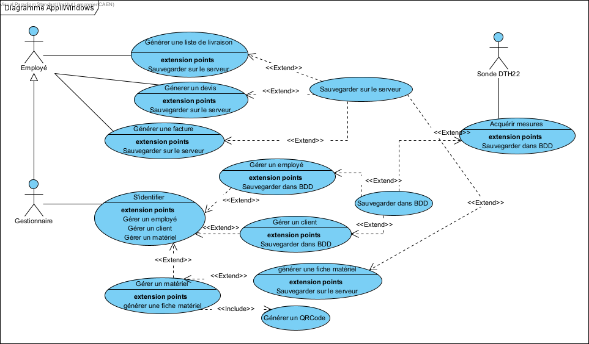
Présentation du projet: fonctionnalités

Slide 8
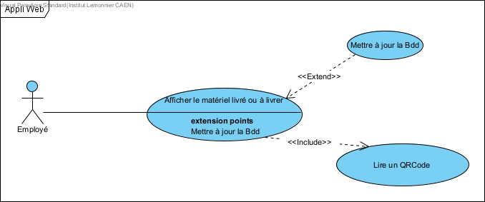
Présentation du projet: fonctionnalités

Slide 9
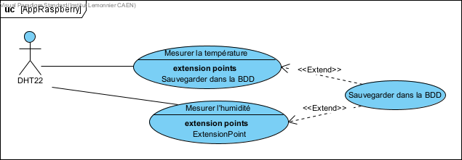
Présentation du projet: fonctionnalités

Slide 10
Présentation du projet: Découpage en tâches
Etudiant 4
Etudiants 1 et 2
Etudiant 3

Slide 11
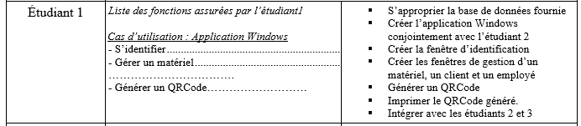
Présentation du projet: Découpage en tâches

Slide 12
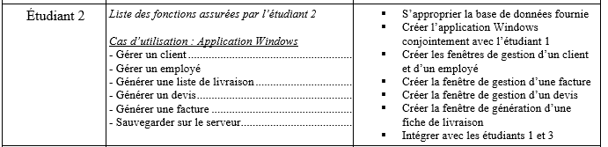
Présentation du projet: Découpage en tâches

Slide 13
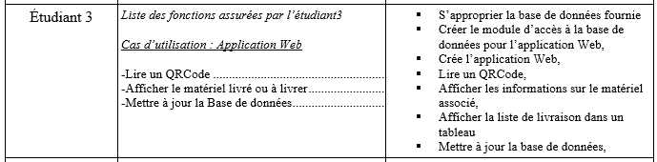
Présentation du projet: Découpage en tâches

Slide 14
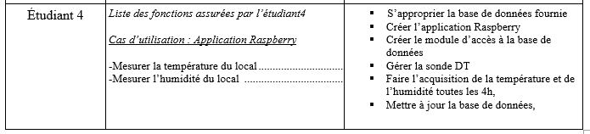
Présentation du projet: Découpage en tâches

